Slide 1

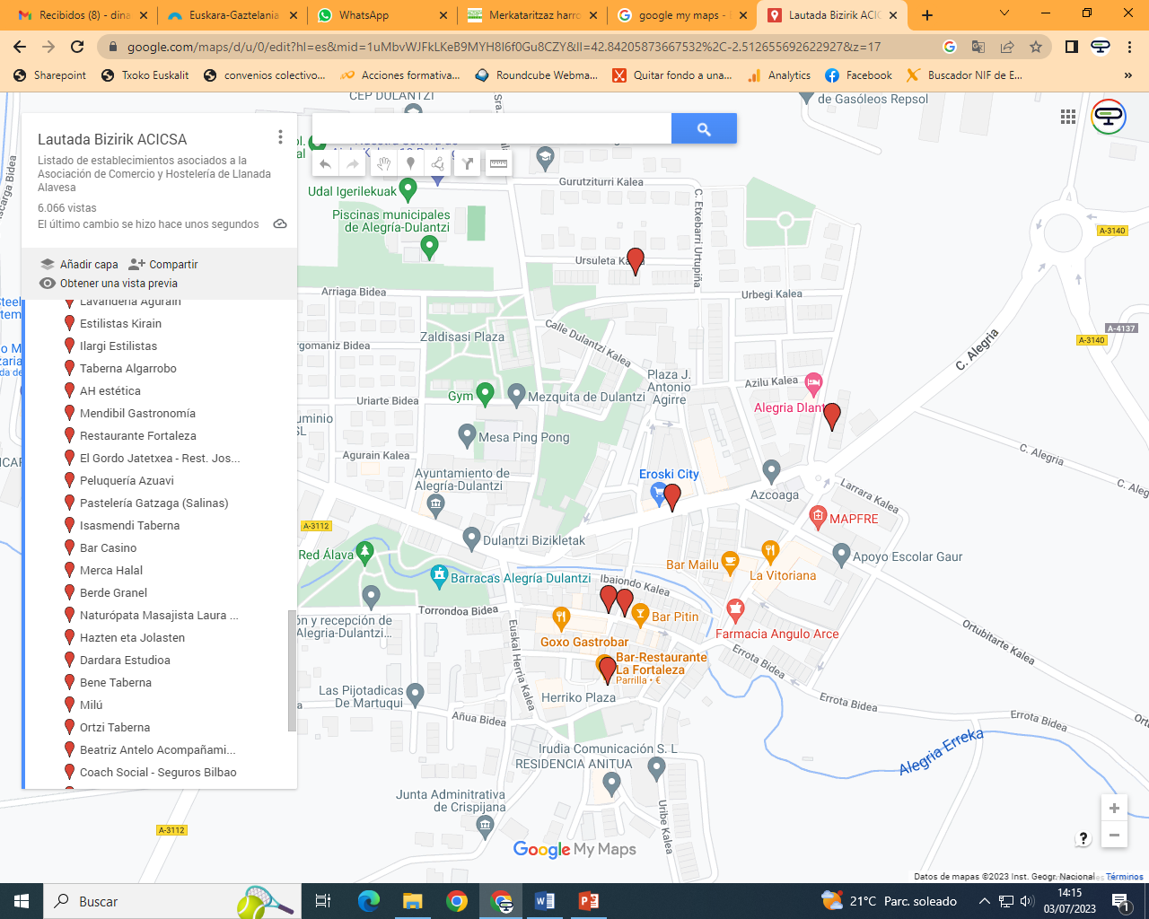
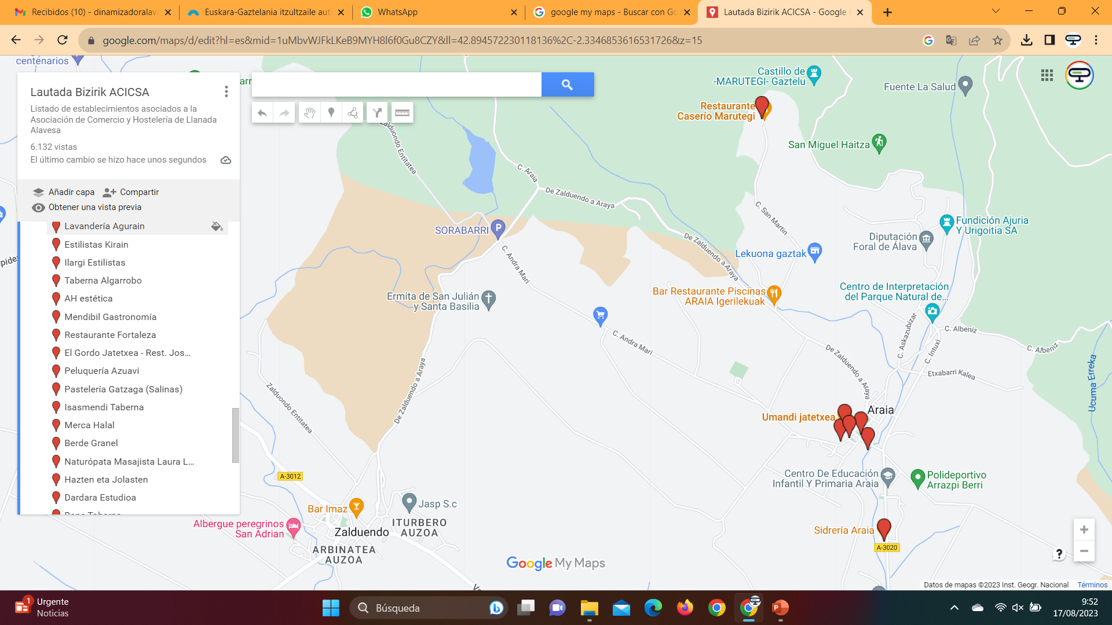
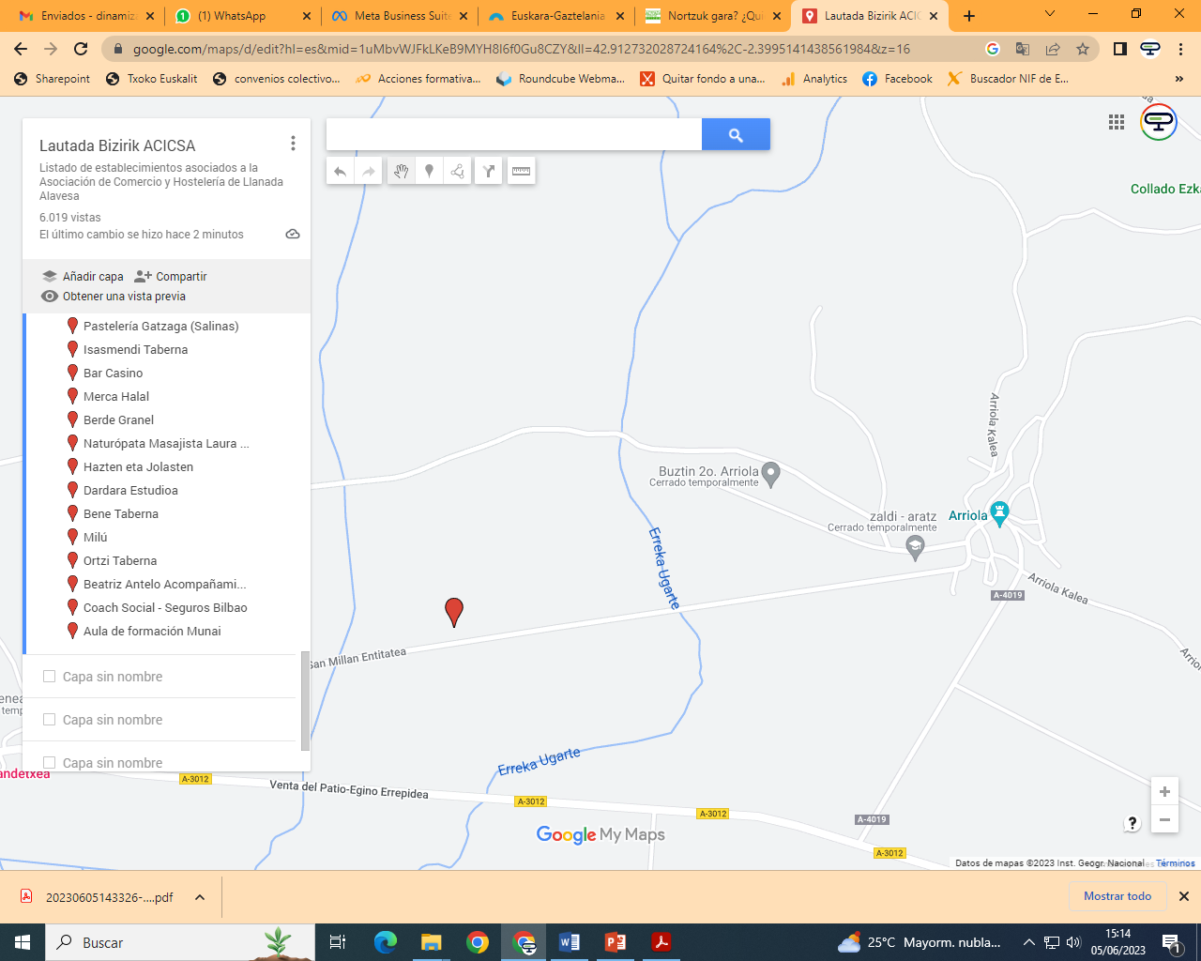
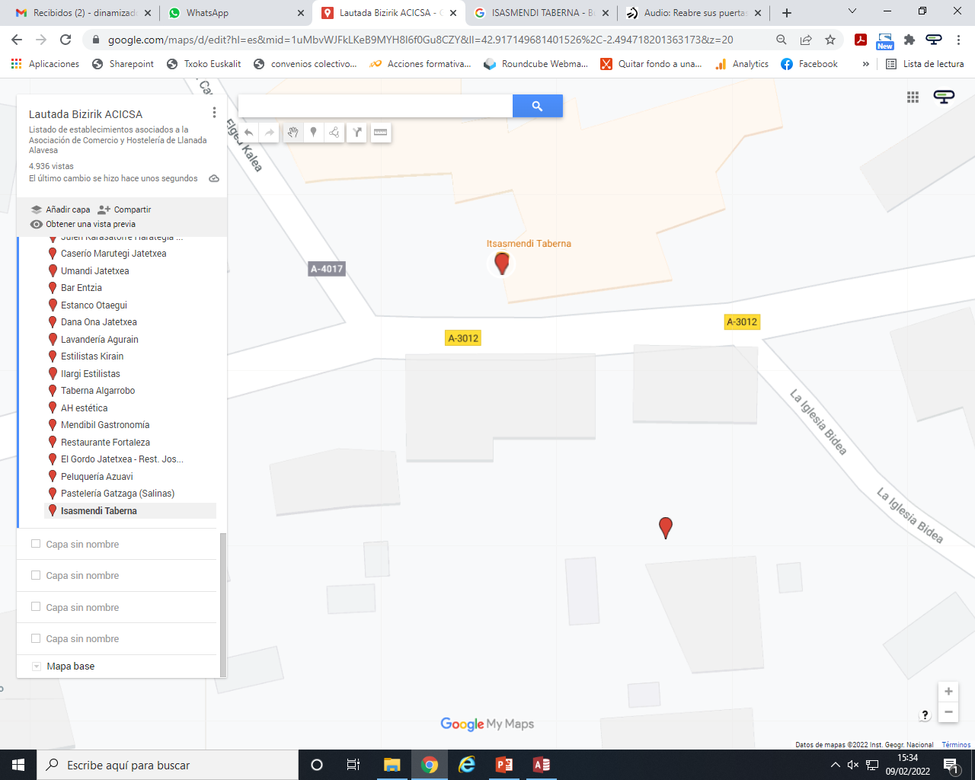
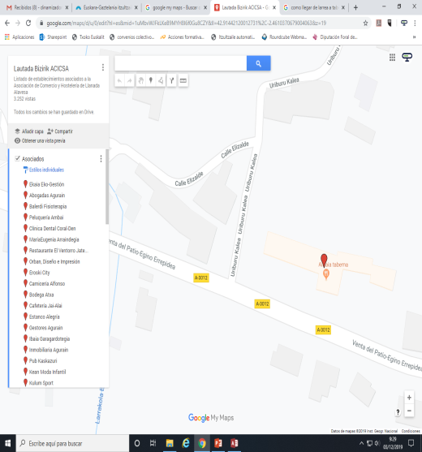
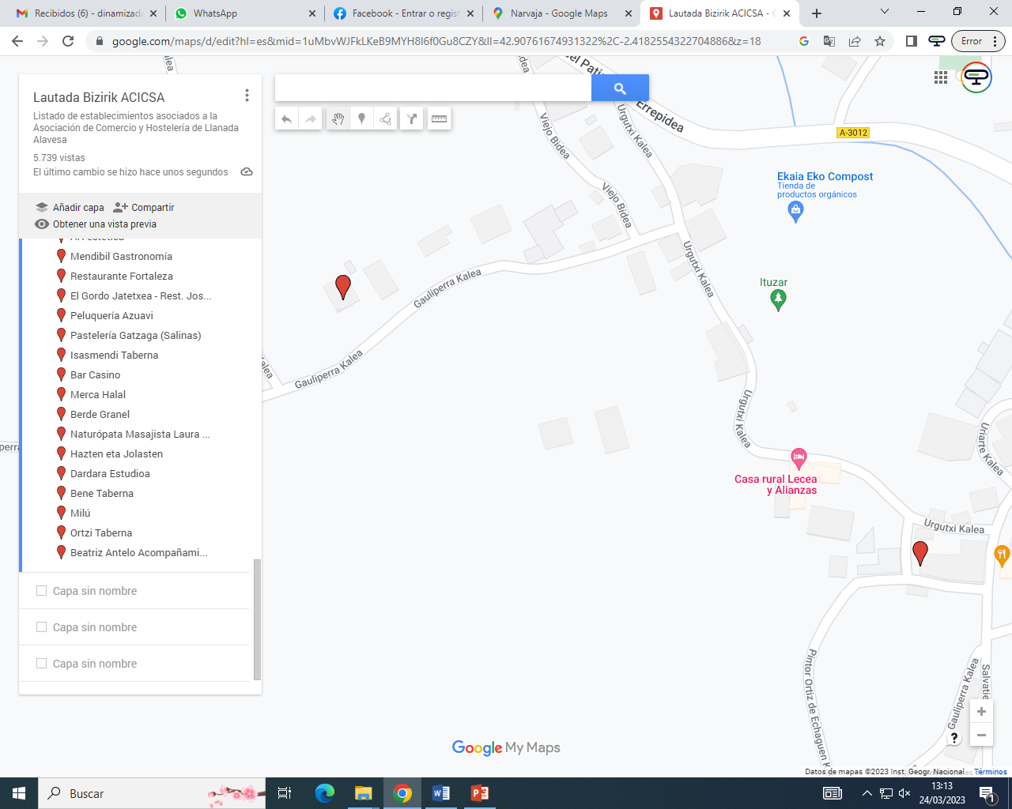
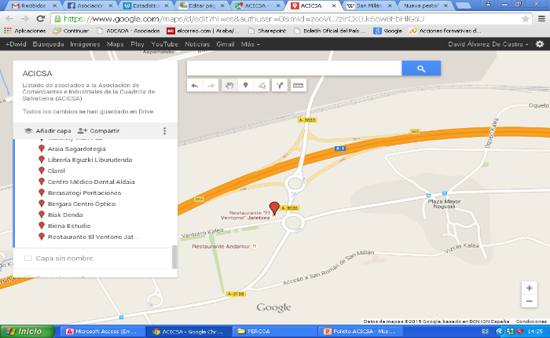
ALEGRÍA-DULANTZI
Eroski City. Gasteiz Bidea, 4 Tel.: 945420005
Estanco Alegría. Mayor, 23 Tel.: 945420243
Fotografía y Diseño Digital Pablomaria.es. Tel.: 659015732
Hazten eta Jolasten. Tel.: 622450706
Hika Mika Kafetegia. Mayor, 25
Restaurante Fortaleza. Cuesta de las Cabras, 2 Tel.: 945400486
ASPARRENA
Araia Sagardotegia. Santsaerreka, 26 (Araia) Tel.: 945304763
Bene Taberna. Goikoetxe, 1 (Araia) Tel.: 945314772
Bodega Atxa. Presalde, 4 (Araia) Tel: 607920481
Café Kuttuna. Elizalde, 2 (Araia) Tel.: 945304821
Caserio Marutegi Jatetxea. Caserio Marutegi (Araia) Tel.: 945314558
Panadería Pastelería Araia Artesanos. Herriko Enparantza, 6 (Araia) Tel.: 945304223
Umandi Jatetxea. Andoni Urrestarazu, 4 (Araia) Tel.: 945314615
Aula de formación Munai. Diseminados Arriola, 1 (Arriola) Tel.: 617283631
HANDITAN pentsatu, TXIKIARI erosi
Piensa en GRANDE, compra al PEQUEÑO
Senda Langarika Plaza, 4
Tel.: 945 30 12 00
dinamizadoralava@gmail.com
Jarrai gaitzazu:
Síguenos en :
lautadabizirikacicsa.com
ARAIA
ARRIOLA
BARRUNDIA
Isasmendi Taberna. Uria, 5 (Ozaeta). Tel.: 641465847
Mendibil Gastronomía. (Ozaeta). Tel.: 613012085
Restaurante Taberna Aldaia. Ermitaurre, 7 (Larrea) Tel.: 945317064
OZAETA
LARREA
DONEMILIAGA
Beatriz Antelo. (Narbaiza) Tel.: 652732020
Ekaia Eko-Gestión. (Narbaiza) Tel.: 688917576
Restaurante El Ventorro Jatetxea. Medialegua, 1 (Durruma) Tel.: 945304372
NARBAIZA
DURRUMA

Slide 2
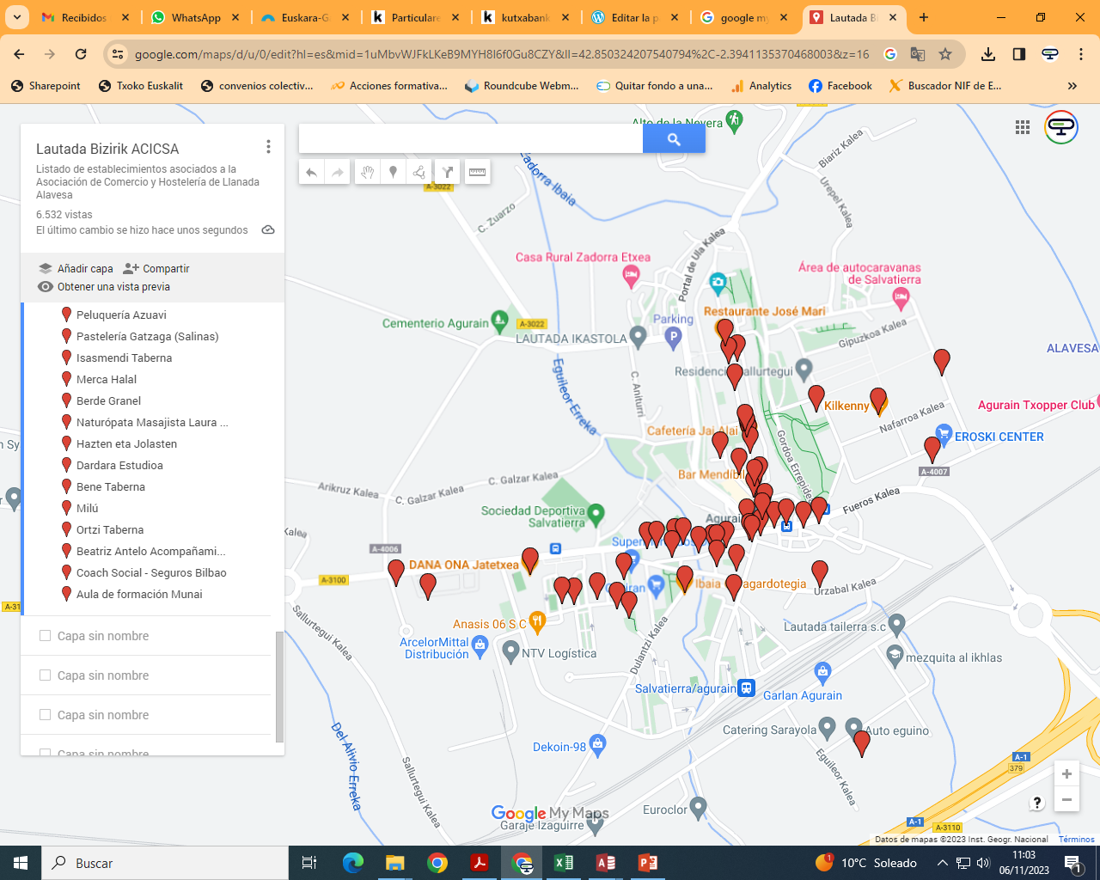
Ibaia Garagardotegia. Dulantzi, 5 Tel.: 945301969
Ilargi Estilistas. Bentatxo, 14 Tel.: 623387875
Inmobiliaria Agurain. Fueros, 22 Tel.: 945300480
Kean. Fueros, 8 Tel.: 945301670
Kilkenny Irish Pub. Euskal Herria Enparantza, 7 Tel.: 945312197
KulumSport. Fueros, 14 Tel.: 722594822
La Despensa de Agurain. Mayor, 2 Tel.: 945301851
Lavandería Agurain. Fueros, 2 Pab. 35 Tel.: 945301835
Librería Eguzki Liburudenda. San Martín, 8 Tel.: 945300195
MaríaEugenia Arraindegia. Fueros, 20 Tel.: 629014024
Merca Halal. Senda Langarika, 14 Tel.: 945386383
Milú. Urzabal, 7 Tel.: 945301058
Montajes Ibio 3. Arribitarte, 2 Pab. 15 Tel.: 618683626
Naturopata Masajista Laura López-Quintana. Tel.: 696007062
Olalde Informatika. Fueros, 23 Tel.: 945300567
Orban, Diseño e Impresión. Santa María Plaza, 1 Tel.: 945561871
Orekan Fisioterapia. Bentatxo, 2 Tel.: 680336191
Ortzi Taberna. Zapatari, 19
Panadería La Vitoriana. Fueros, 21 Tel.: 945309973
Pastelería Gatzaga. Portal del Rey, 4 Tel.: 945312472
Peluquería Azuavi. Urzabal, 19 Tel.: 945300793
San Juan Grupo. Zumeta, 1 Pab. 2 Tel.: 945300429
Taberna Algarrobo. Sta. Bárbara, 1 Tel.: 945300711
Veterinaria Agurain. Senda Langarika, 14 Tel.: 945300807
Viajes Eroski. Fueros, 10 Tel.: 945312560
Vinos y Bebidas Sáez de Asteasu. San Martín, 4 Tel.: 945300290
Virna Moda y Complementos. Portal del Rey, 6
AGURAIN/SALVATIERRA
Abogadas Agurain. Zapatari, 2 Tel.: 945300553
Administración de Lotería. Fueros, 12 Tel.: 945300930
Agua Embrujada. Mayor, 28. Tel.: 688676025
AH estética. Senda Langarika, 4 Tel.: 640750617
Amalore (Moda Interior y Complementos ). Mayor, 24 Tel.: 945312345
Ana Ruiz De Alegría Diseño de Interiores. Mayor, 63 Tel.: 945302997
Bar Entzia. Fueros, 12 Tel.: 945301025
Bar Mendibil. Mayor, 1 Tel.: 945565006
Berde Granel. Mayor, 34 Tel.: 945369243
Bergara Centro Óptico. San Martín, 6 Tel.: 945302978
Biak Denda. Mayor, 16 Tel.: 945300074
Cafetería Jai-Alai. Mayor, 26 Tel: 945300822
Carnicería Alfonso. San Martín, 6 Tel.: 945312500
Carnicería Julen Karasatorre Harategia. Fueros, 23 Tel.: 945312265
Centro Médico Dental Aldaia. Fueros, 10 Tel.: 945302994
Clínica Dental Coral-Den. San Juan Plaza, 5. Tel.: 945301847
Coach Social – Seguros Bilbao. Nagusi/Mayor, 43 Tel.: 625921150
DanaOna Jatetxea. Sagarmin, 1 Tel.: 945300502
Dardara Estudioa. Bizkaia z/g Lokala 5-6 Tel.: 646649429
Diseño y Comunicación Sobreblanco. Lapurdi, 5 Tel.: 678611001
El Gordo Jatetxea. C/ Mayor, 68 Tel.: 945 300 042
Estanco Otaegui. Portal del Rey, 8 Tel.: 945300169
Estilistas Ambai. Erreka Enparantza, 1 Tel.: 945312339
Estilistas Kirain. Senda de Langarika, 9 Tel.: 945312025
Gestores Agurain. San Martín, 8 Tel.: 945312771
Herbolario Trikua. San Martín, 2 Tel.: 945300799

